Slide 1
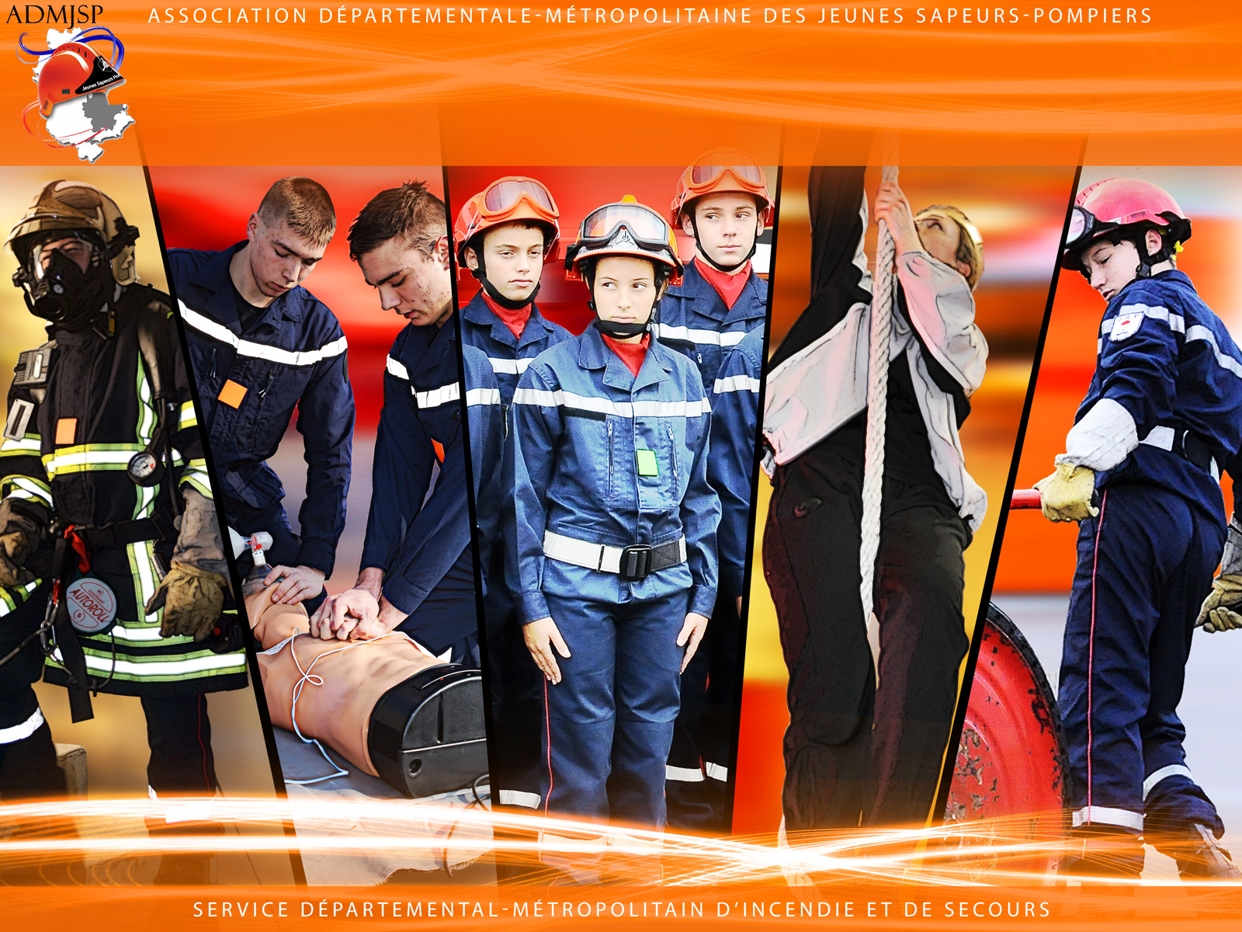
Tenues et E.P.I.
ADMJSP / Pôle pédagogie – 2024 - Version 7

Slide 2
Les tenues et les EPI
Généralités
Tenues
Familles d'équipements
Tenues de port permanent
Tenues d'interventions diverses
Tenues des spécialités
Autres tenues
Tenues des JSP
Matériels EPI
Entretien des tenues
Objectifs
A la fin de cette partie, vous serez capable de connaître les différentes tenues, tenues EPI que peut revêtir un SP, le matériel EPI ainsi que leur entretien et contrôle.
2

Slide 3
Généralités
Quelle que soit l’intervention, SP doit travailler en toute sécurité. Pour cela il doit :
Se protéger en revêtant une tenue correcte : EPI,
Avoir une condition physique optimale et une hygiène de vie appropriée tout au long de sa carrière,
Connaître les manœuvres,
Utiliser les matériels dans les règles de l’art et appliquer les règles de sécurité,
Assurer la protection des personnes qui interviennent avec lui = protection collective.

Slide 4
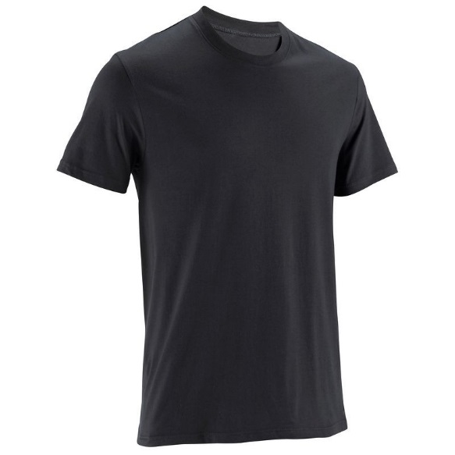
Généralités
Pour des raisons d'hygiène et de sécurité, le SP :
Doit porter des SVI.
Ne jamais porter des sous-vêtements en fibres synthétiques : mauvaise réaction à la chaleur.

Slide 5
Généralités
Pour des raisons d'hygiène et de sécurité, le SP :
Port de bijoux apparent (dont les boucles d'oreilles, piercings, etc.) n'est pas autorisé (article 1.8.10 du RI SDMIS).

Slide 6
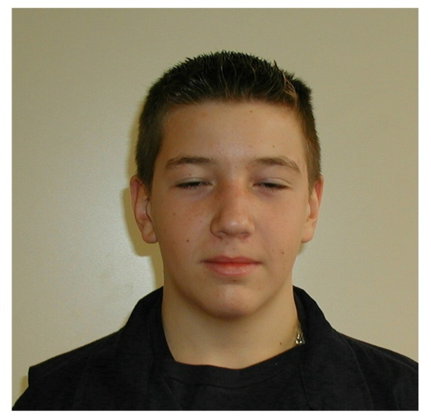
Généralités
Pour des raisons d'hygiène et de sécurité, le SP :
Article 1.8.10 du RI SDMIS :
Barbe et favoris interdit (port ARI),
Rasage impératif pour la prise de service.

Slide 7
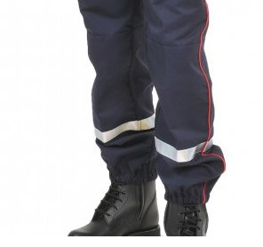
Généralités
Pour des raisons d'hygiène et de sécurité, le SP :
Met son pantalon par-dessus les bottes ou les bottillons à lacets.

Slide 8
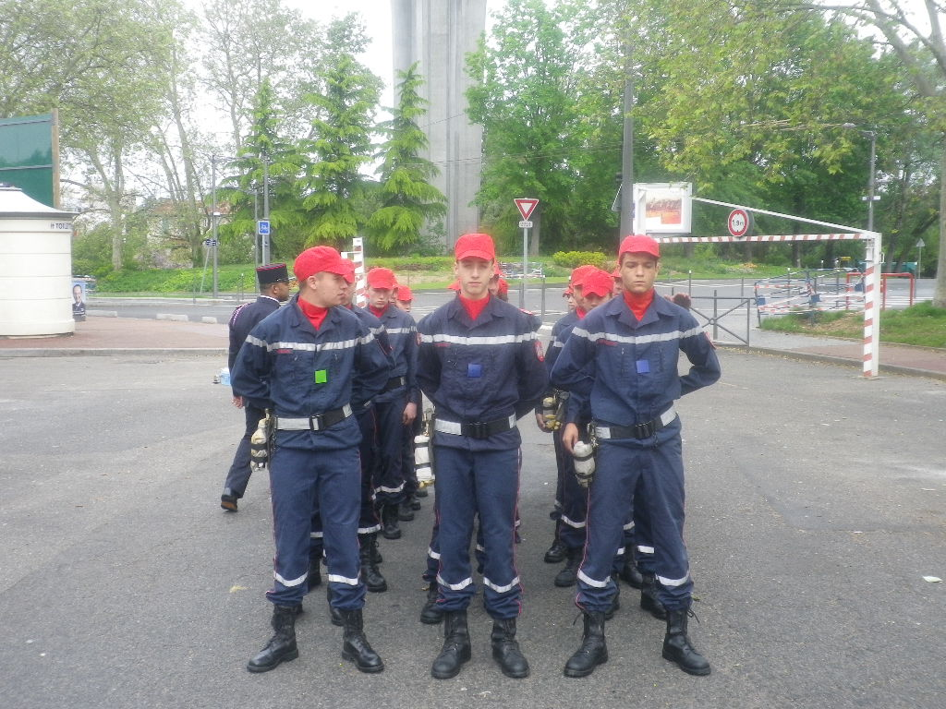
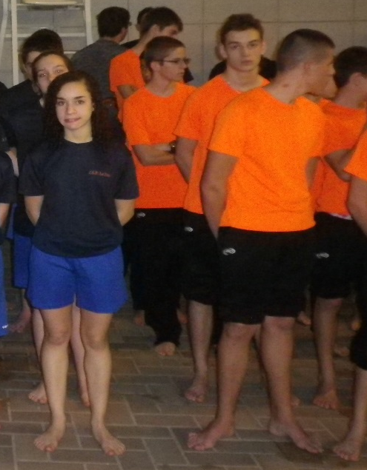
Généralités
SP ➔ tenue réglementaire et fixée par le chef de corps départemental et métropolitain en respectant l'uniforme qu'il porte, les valeurs et tradition qu'il incarne.
JSP porte les tenues fournies par son association et le SDMIS.

Slide 9
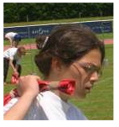
Généralités
Coupes et couleurs de cheveux, maquillage et tatouages apparents doivent être compatibles avec l'exercice de leurs fonctions et ne doivent pas attenter à la discrétion ainsi qu'au devoir de réserve du porteur de la tenue (article 1.9.8 RI SDMIS).

Slide 10
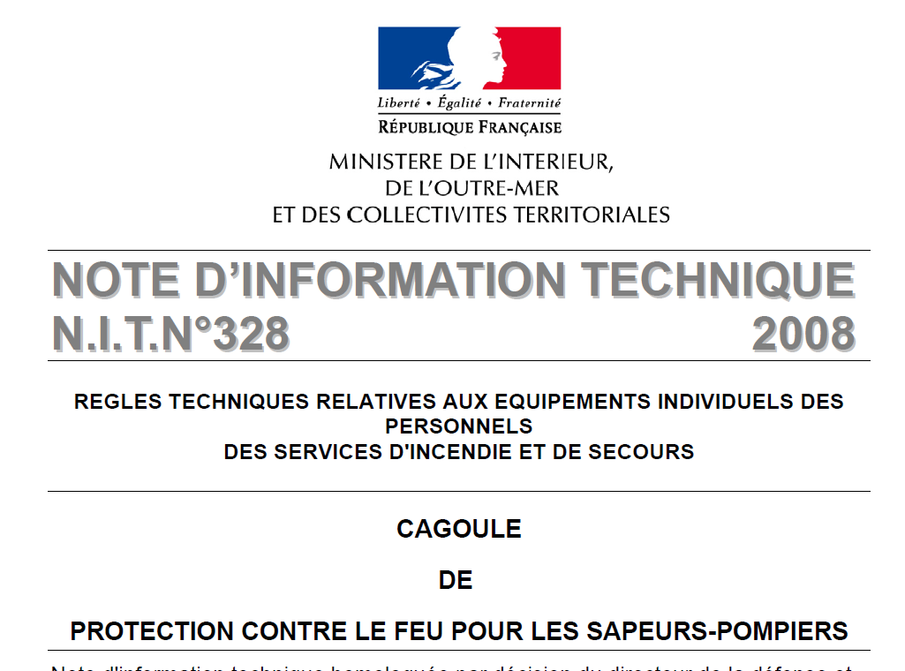
Définitions
EPI : dispositif ou moyen destiné à être porté ou tenu par 1 personne en vue de la protéger contre 1 ou plusieurs risques susceptibles de menacer sa santé ainsi que sa sécurité.
SP ➔ EPI de 3ème catégorie, qui les protègent des risques majeurs ou mortels.
Répondent tous à une
série de normes européennes et
complétées par des NIT.

Slide 11
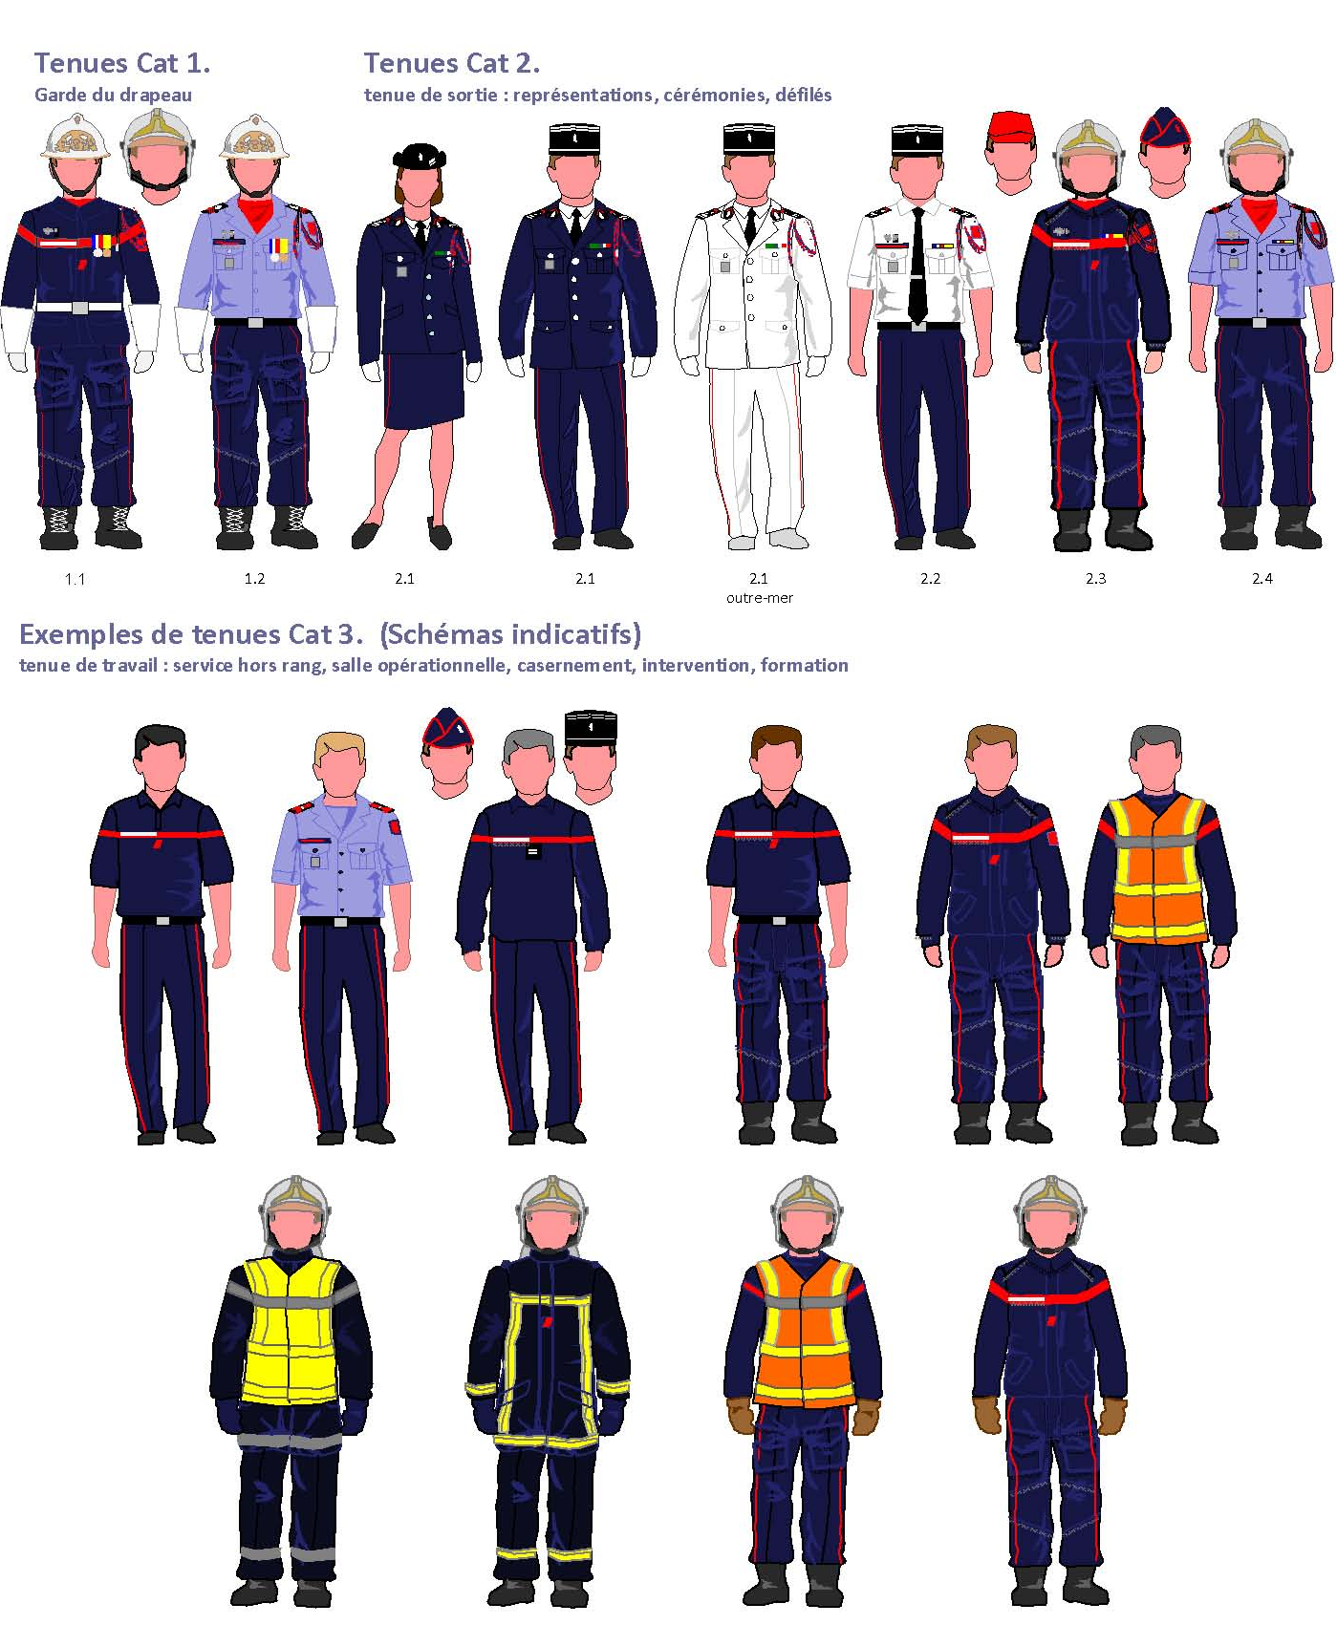
Tenues

Slide 12
Tenues
Classées en 5 catégories :
Catégorie 1 : Tenue de la garde au drapeau ;
Catégorie 2 : Tenue de sortie portée lors des représentations, cérémonies.
Catégorie 3 : Tenues de service et d'intervention.
Catégorie 4 : Tenue pour l’activité physique et sportive;
Catégorie 5 : Tenue des unités spécialisées

Slide 13
Tenues
Pendant la durée du service ou dans le cadre de l'exercice de leur mission, les SP portent les tenues, uniformes, équipements et attributs définis par l'arrêté du 08 avril 2015 et dans les conditions prévues par le règlement intérieur du SDMIS.
Port de la tenue ou d'éléments de la tenue en dehors des périodes de service est interdit
➔ tenue des J.S.P. incluses,

Slide 14
Familles d’équipement

Slide 15
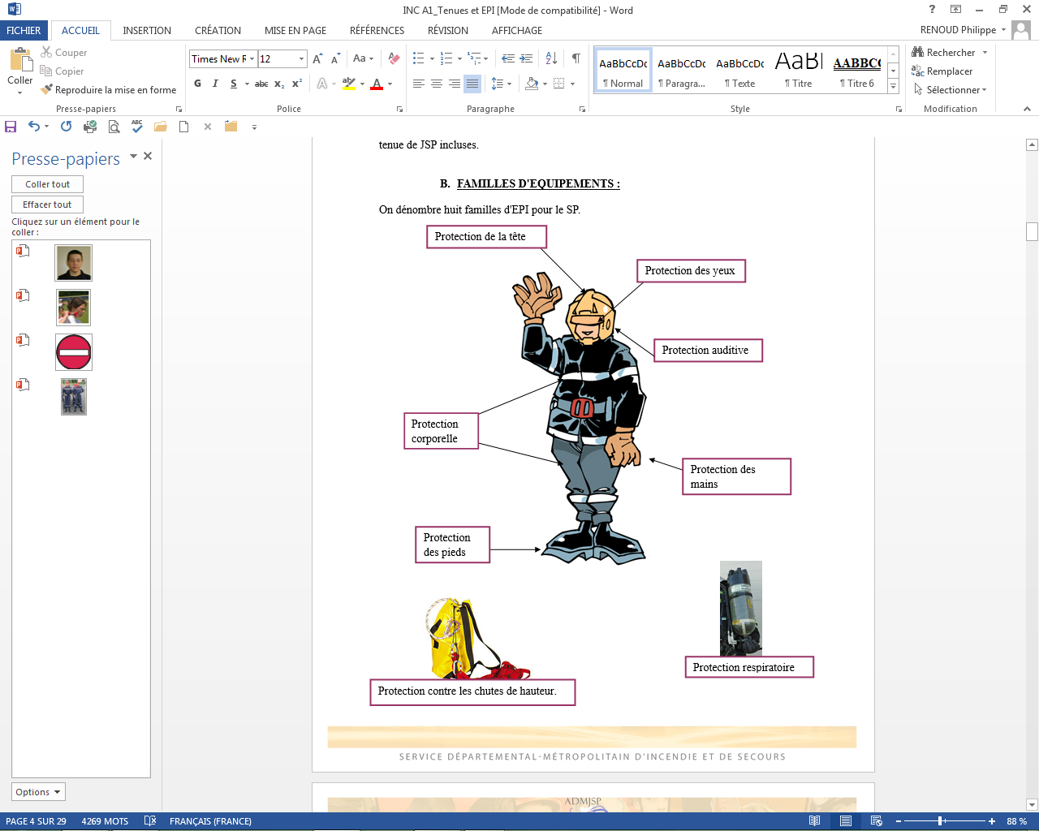
Familles d’équipement

Slide 16
Tenues de port permanent, d’intervention

Slide 17
Tenues de port permanent, d’intervention
Utilisées lors des activités :
Services en casernement, formation, etc.
Interventions opérationnelles telles que le SUAP, SR, PPBE, etc.
Interventions incendies.
2 types de tenues :
  B 1 de service et interventions opérationnelles,
  B 2 de service et interventions opérationnelles, spécifique aux interventions de lutte contre les feux d’espaces naturels.

Slide 18
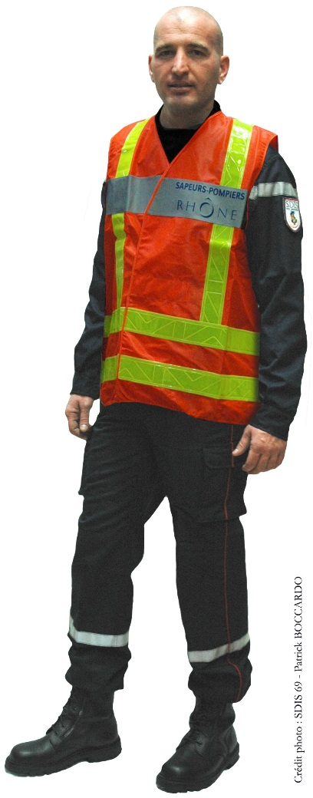
Tenues de port permanent, d’intervention
Port du GHV obligatoire pour toute intervention :
Sauf sur les interventions pour risque de feu, feu,
risque d'explosion, explosion où il est strictement prohibé à l'exception des personnels devant être clairement identifiés (chaîne de commandement, SDS) dès lors qu'il ne pénètre pas dans la ZE.
Sauf ordre contraire de la hiérarchie opérationnelle
(chef d'agrès, COS),

Slide 19
Tenues de port permanent, d’intervention
Tenue de port Permanent :
Portée en caserne, services fonctionnels et intervention (selon type).
Portent une bande rouge et avec la broderie "sapeurs-pompiers"
Apporter un meilleur confort au porteur, qui peut adapter sa tenue aux conditions climatiques par accumulation ou suppression de couches.

Slide 20
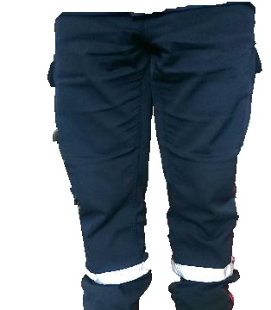
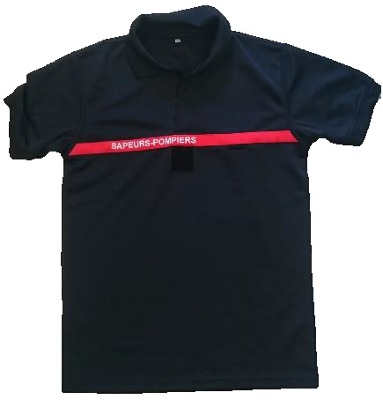
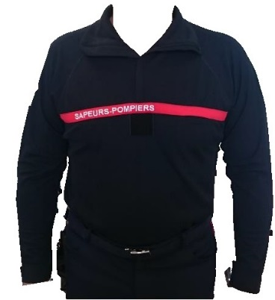
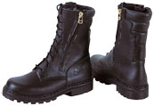
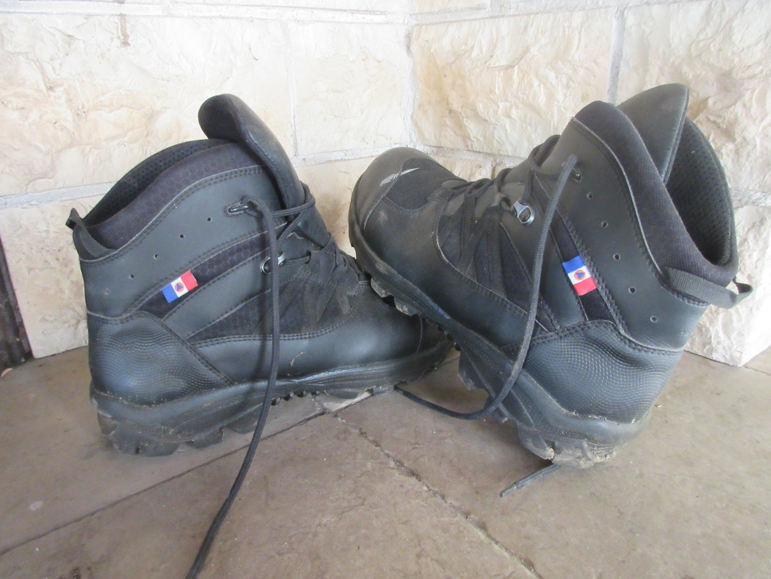
Tenues de port permanent, d’intervention
Tenue de port Permanent : couche de base
Polo manches courtes ou manches longues porté seul
20

Slide 21
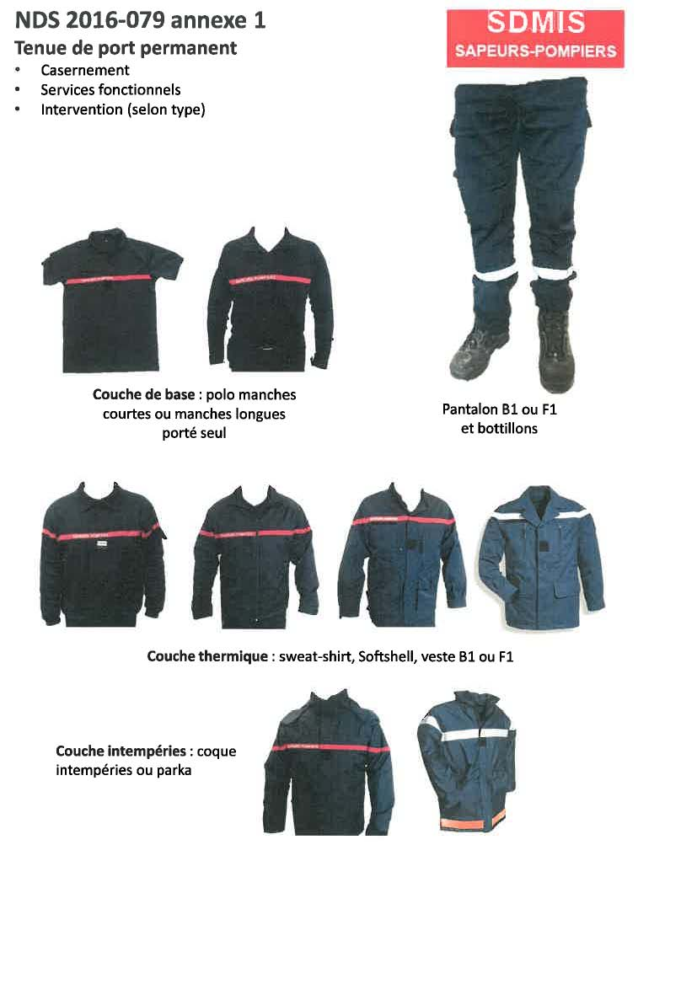
Tenues de port permanent, d’intervention
Tenue de port Permanent : couche thermique
Sweat-shirt Softschell Veste B 1 ou F 1
21

Slide 22
Tenues de port permanent, d’intervention
Tenue de port Permanent : couche intempéries
Coque intempéries Parka
22

Slide 23
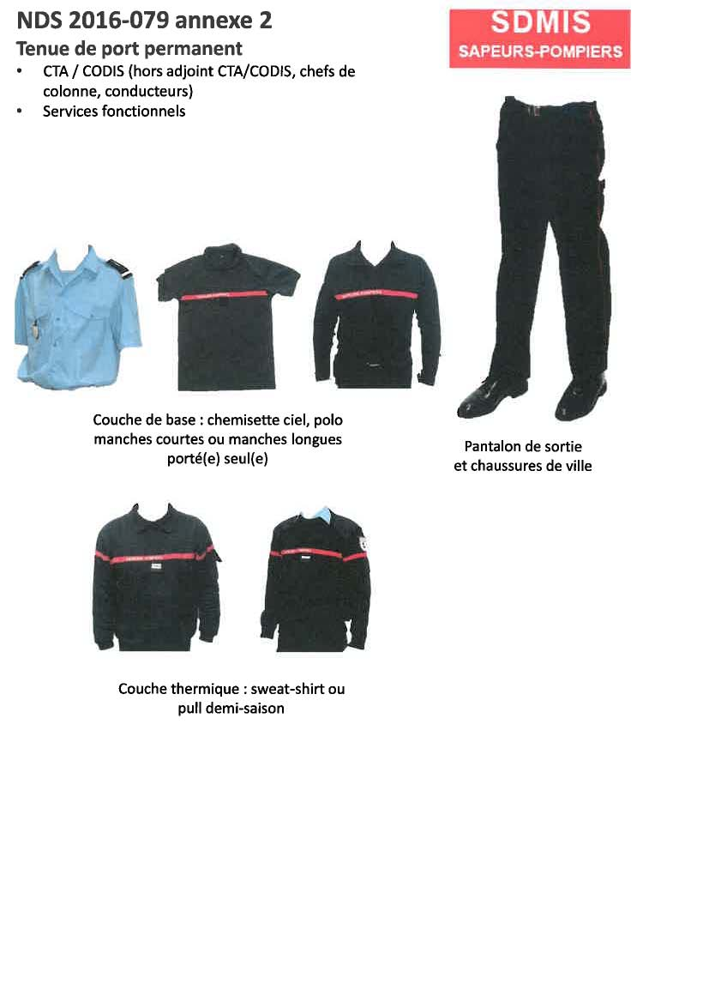
Tenues de port permanent, d’intervention
Tenue de port Permanent : CTA/CODIS – Services fonctionnels
Couche de base :
Chemisette bleu Polo Manches courtes ou manches longues
➔ porté(e) seule(e)
23

Slide 24
Tenues de port permanent, d’intervention
Tenue de port Permanent : CTA/CODIS – Services fonctionnels
Couche de base :
Pantalon de sortie et chaussures de ville
24

Slide 25
Tenues de port permanent, d’intervention
Tenue de port Permanent : CTA/CODIS – Services fonctionnels
Couche thermique :
Sweat-shirt Pull demi-saison
25

Slide 26
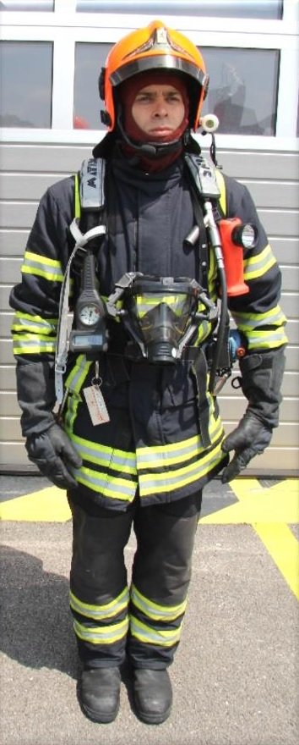
Tenues de service,d’intervention
Ensemble de protection :
Portée sur les interventions pour risque de feu, feu, risque d'explosion, explosion (hors feux de forêt), ainsi que pour l’intervention de SR.
Permet de protéger le SP des accidents thermiques pendant un certain temps.

Slide 27
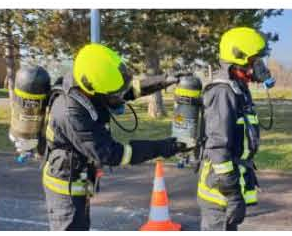
Tenues de service,d’intervention
Ensemble de protection :
Composé de :
Casque Rosenbauer ou F1
Cagoule,
Veste textile de feu,
Pantalon textile de feu,
Gants de protection,
Bottes de feu coquées qui protègent des chutes d’objet et de la chaleur,
Face à une atmosphère non respirable et / ou toxique = ARI.

Slide 28
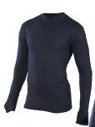
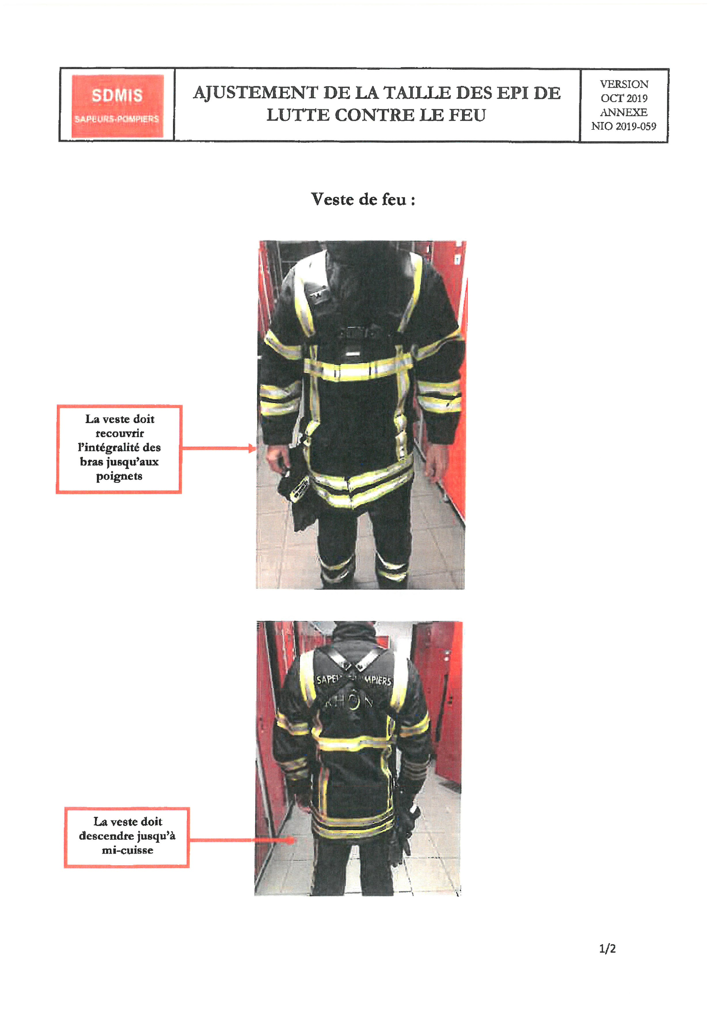
Tenues de service, d’intervention
Ensemble de protection : la veste de feu

Slide 29
Tenues de service, d’intervention
Ensemble de protection : la veste de feu

Slide 30
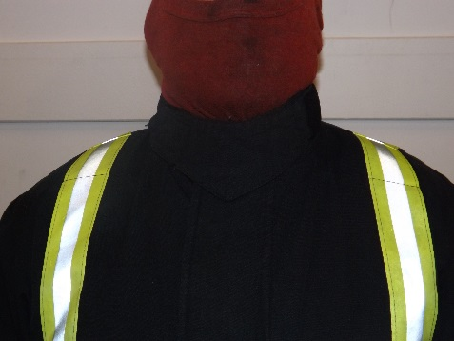
Tenues de service, d’intervention
Ensemble de protection : la veste de feu
Doit être fermée par la fermeture éclair, puis par la bande velcro.
Protège cou doit être
rabattu

Slide 31
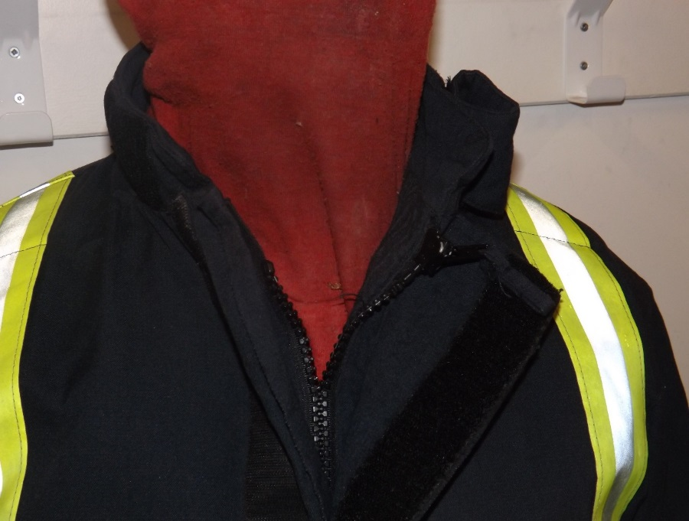
Tenues de service, d’intervention
Ensemble de protection : la veste de feu
COUP DE CHALEUR : Tirez la fermeture éclair jusqu’en haut pour permettre le décrochage de celle-ci afin de pouvoir ouvrir le zip plus rapidement.

Slide 32
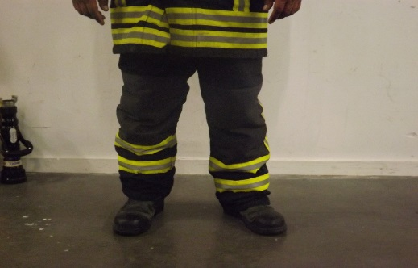
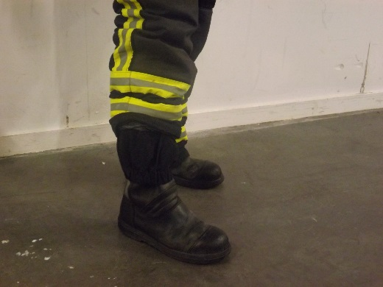
Tenues de service, d’intervention
Ensemble de protection : le pantalon
Mettre la doublure du pantalon par-dessus la botte de feu

Slide 33
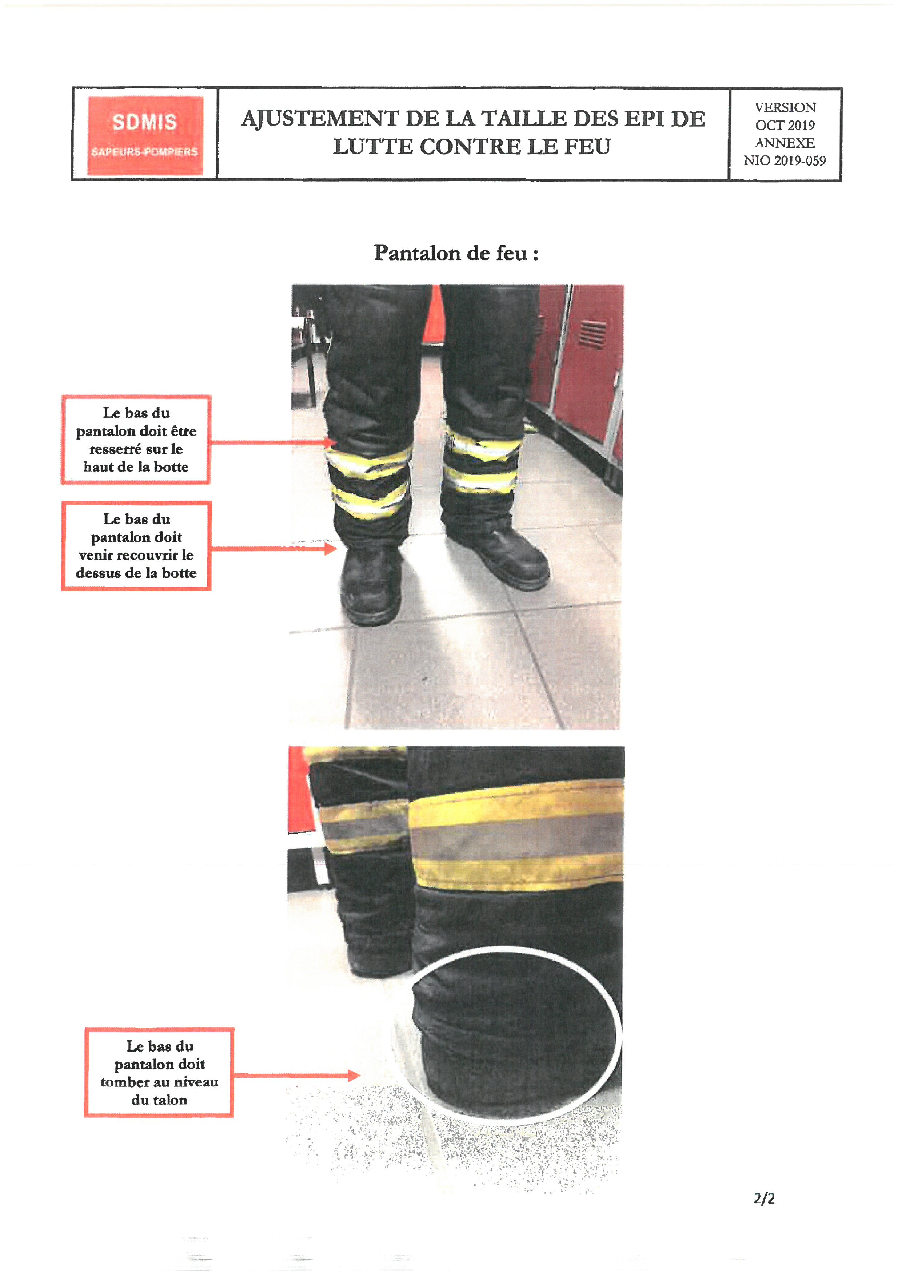
Tenues de service, d’intervention
Ensemble de protection : le pantalon

Slide 34
Tenues de service, d’intervention
Ensemble de protection : le pantalon

Slide 35
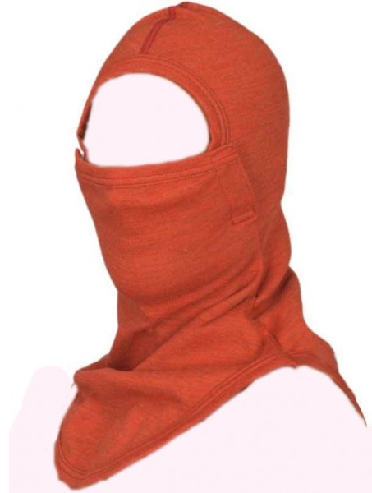
Tenues de service, d’intervention
Ensemble de protection :
Seule la cagoule de feu spéciale KIT F1 doit être portée en situation opérationnelle.
Couleur rouge : différencie des autres modèles.

Slide 36
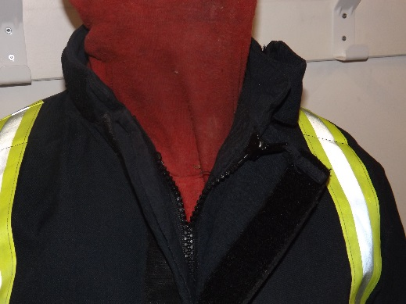
Tenues de service, d’intervention
Ensemble de protection :
Mettre la cagoule dans la veste EPI

Slide 37
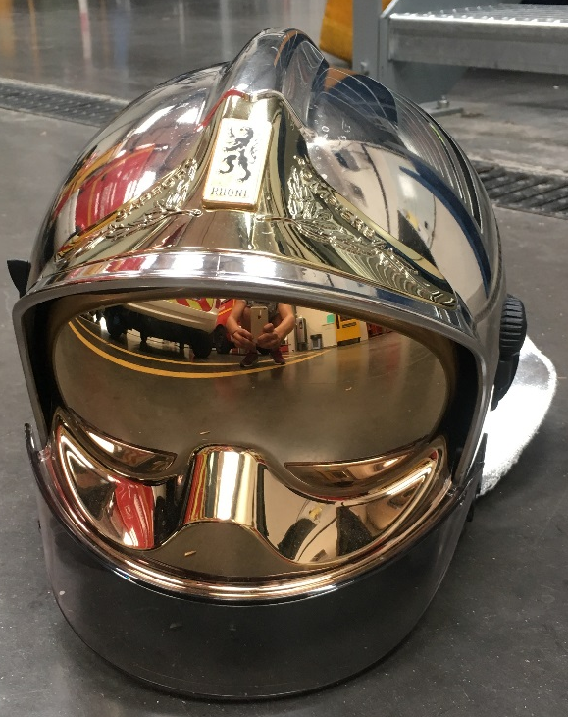
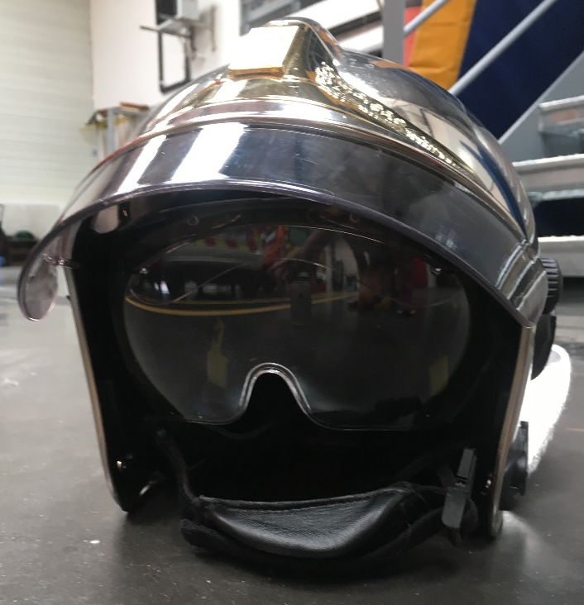
Tenues de service, d’intervention
Casque F 1:
Ecran facial
Ecran oculaire

Slide 38
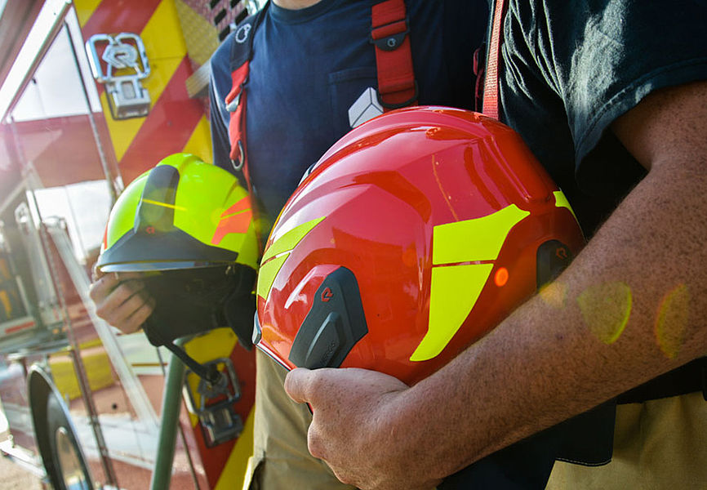
Tenue de service - d’intervention
Casque HEROS Rosenbauer :
Dotation collective,

Slide 39
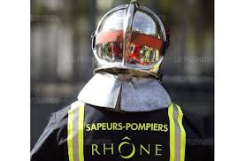
Tenues de service, d’intervention
Casque :
Bavolet : se positionne par-dessus la veste de feu
➔ Réglages fins et personnalisés de la mentonnière et de la coiffe du casque afin de protéger efficacement le SP.

Slide 40
Tenue de service - d’intervention
Port et utilisation des gants de protection :
Protègent les mains contre les risques thermiques et mécaniques lors des opérations de lutte contre les incendies, y compris les opérations de recherche, de sauvetage et de désincarcération.

Slide 41
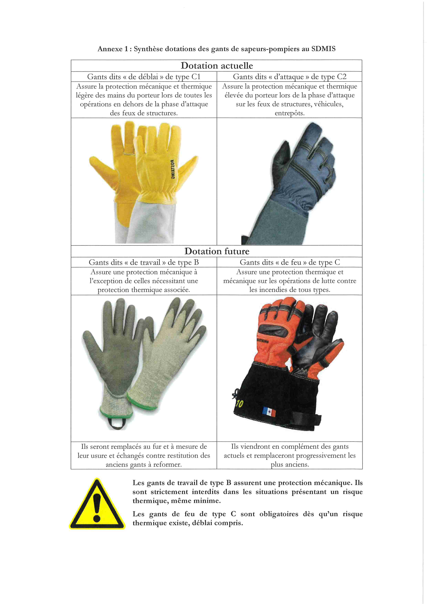
Tenues de service, d’intervention
Gants de Déblai/travails :
Assurent uniquement une protection mécanique.
Strictement interdits dans les situations présentant un risque thermique, même minime.

Slide 42
Tenues de service, d’intervention
Gants d’attaque :
Assurent une protection thermique et mécanique sur les opérations de lutte contre les incendies de tous types.
Obligatoires dès qu'un risque thermique existe, déblai inclus.

Slide 43
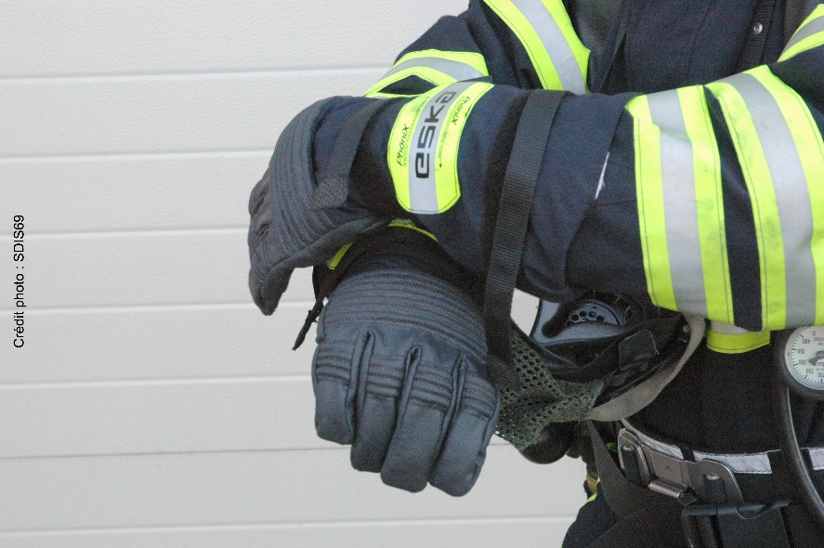
Tenues de service, d’intervention
Port et utilisation des gants de protection :
Gants de feu doivent être mis par-dessus la veste EPI.

Slide 44
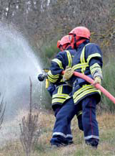
Tenues de service, d’intervention
Ensemble pour feux d’espaces naturels :
SP ➔ feux d'espaces naturels, feux de forêts, de végétaux, quelque soit l'engin revêtiront :
Ensemble de port permanent
et
Ensemble de protection sans le pantalon de
protection et sans les bottes de protection avec
embout protecteur.

Slide 45
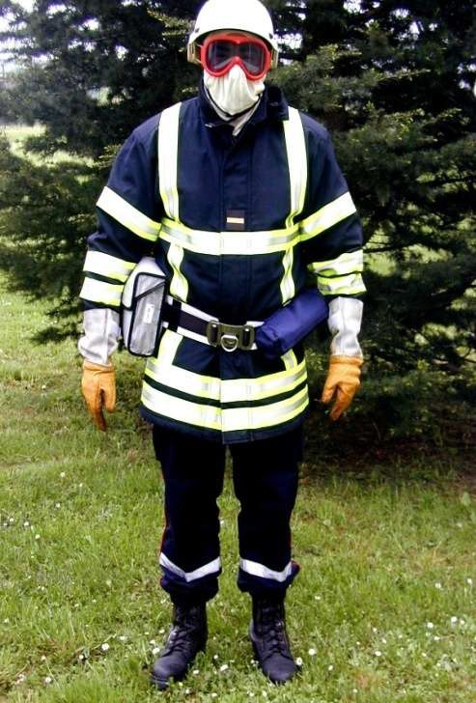
Tenues de service, d’intervention
Ensemble pour feux d’espaces naturels :
Composé :
Casque Rosenbauer, F1 ou F2 si dotation,
Lunette de protection,
Cagoule,
Veste textile de feu,
Pantalon B1,
Gants
Bottillons à lacets,

Slide 46
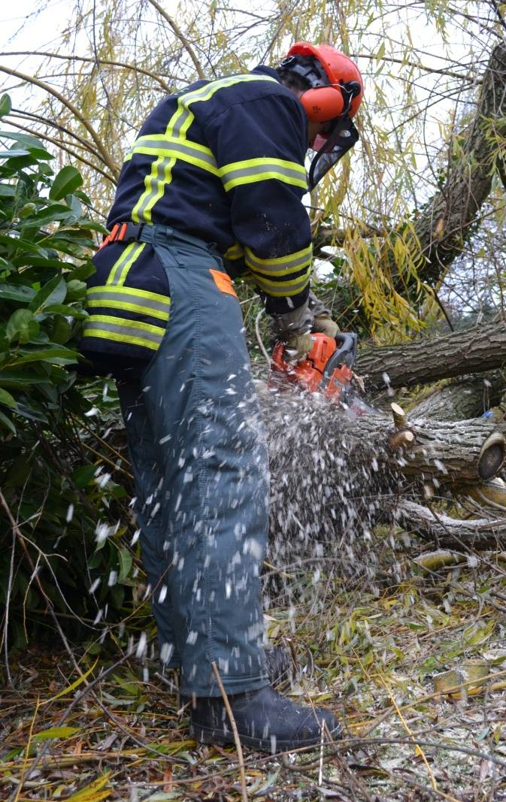
Tenues d’interventions diverses
Tenue pour le tronçonnage :
Utilisation de la tronçonneuse dans les opérations d'ébranchage, de billonnage des arbres tombés et de déforestage pour progresser lors des feux de forêts.
Casque de bûcheronnage
Veste EPI
Gants de travail
Pantalon B1
Surpantalon anti-coupure
Bottes EPI
Guêtres

Slide 47
Tenues d’interventions diverses
Tenue pour le tronçonnage :
Autres intervenants à proximité porteront :
  Casque Rosenbauer ou F1
  Chaussures de sécurité : bottes EPI,
  Vestes EPI,
  Gants de travail

Slide 48
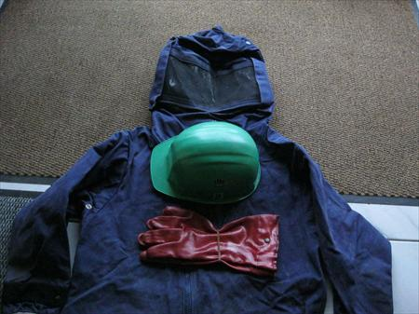
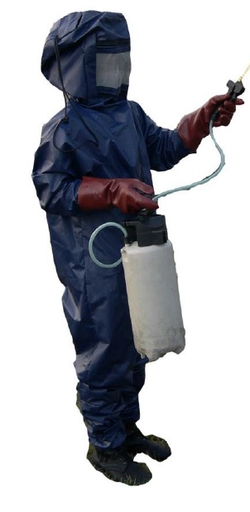
Tenues d’interventions diverses
Tenue d’intervention insectes :
Destructions des nids d’hyménoptères (guêpes, frelons…).
Combinaison hermétique et protège le corps des piqûres.
Tête est protégée par un casque de type chantier et la protection du visage se fait par l'intermédiaire d'une partie grillagée à large champ de vision.
Gants en PVC protègent les mains.

Slide 49
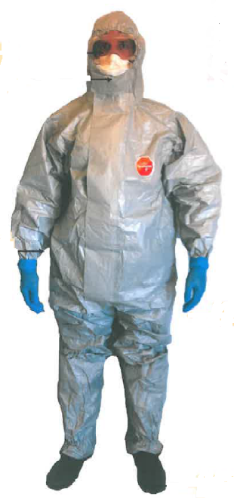
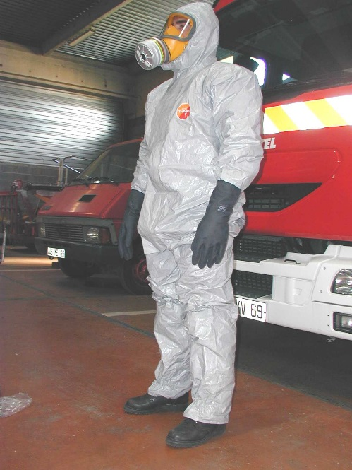
Tenues de protection spécifique
Tenue légère de décontamination :
Interventions à risque infectieux ou radiologique.
Composée de :
Combinaison avec chaussons et cagoule,
Lunette de protection,
Masque FFP2 ou à cartouche,
Gant coton,
Gants néoprènes ou nitriles,
Bottes en caoutchouc.

Slide 50
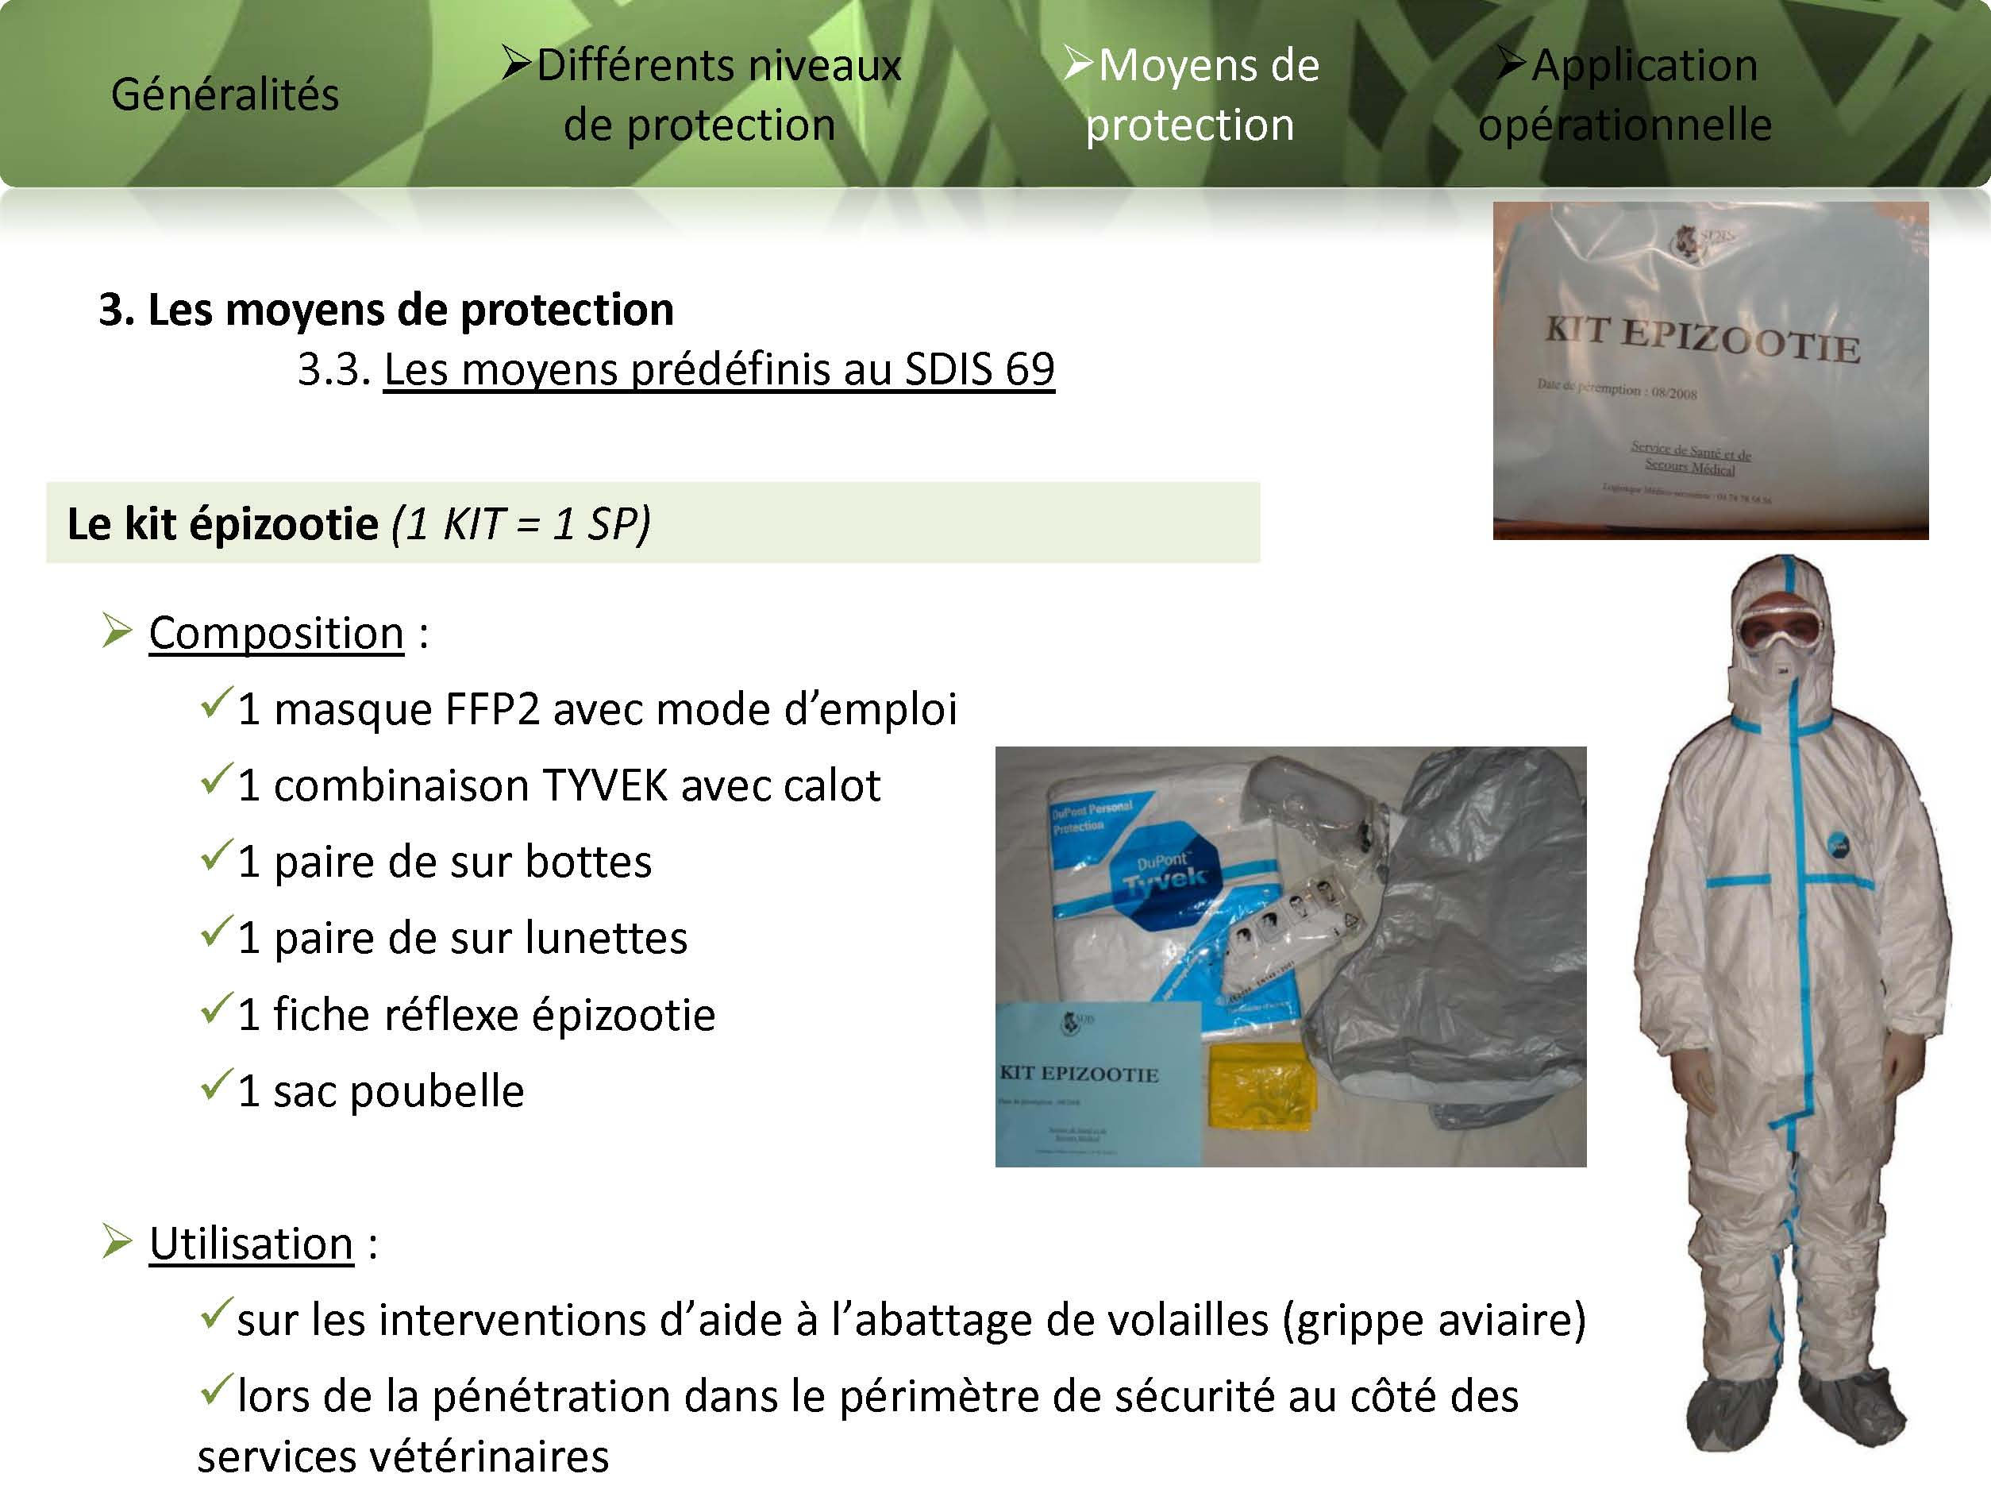
Tenues de protection spécifique
Kit épizootie :
Combinaison sera mise :
Interventions d'aide à l'abattage de volailles (grippe aviaire) ;
Pénétration dans le périmètre de sécurité au côté des services vétérinaires.

Slide 51
Tenues de protection spécifique
Kit épizootie :
Composition :
1 masque FFP2,
1 combinaison TYZEK avec calot,
1 paire de sur bottes,
1 paire de sur lunettes,
1 fiche réflexe
1 sac poubelle

Slide 52
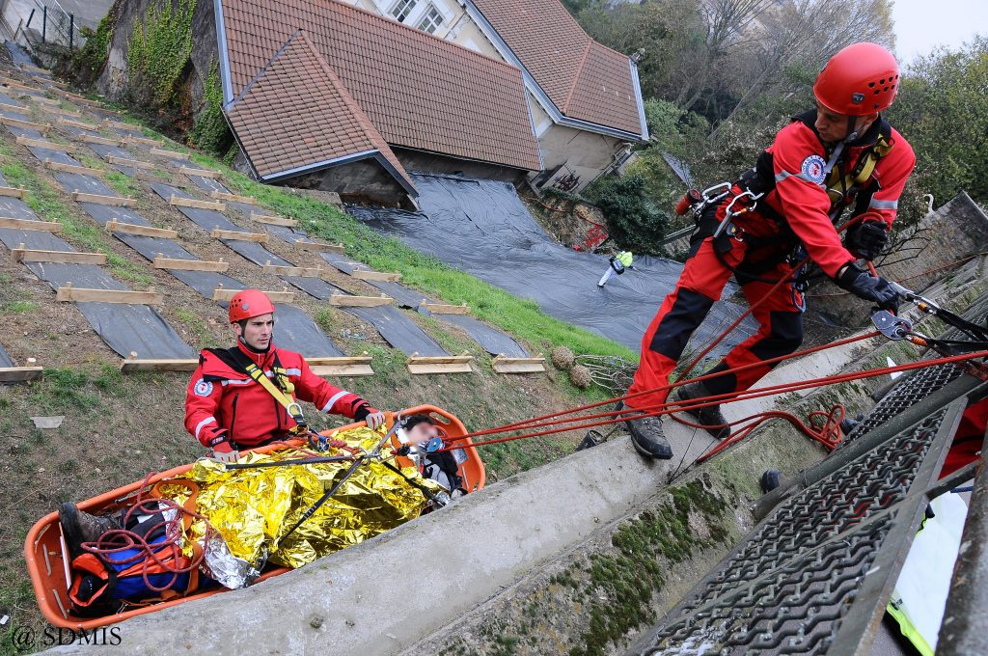
Tenues des spécialités
Tenue du GRIMP :

Slide 53
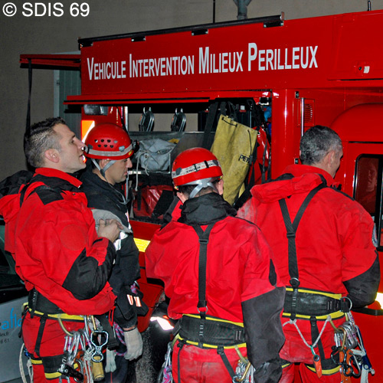
Tenues des spécialités
Tenue du GRIMP :
Se compose :
Tenue couleur rouge leur permettant de se mouvoir avec aisance,
Casque F 2,
Chaussures type montagne assurant la cheville et assurant une adhérence maximum sur tous types de terrain.
Gants permettant une précision de doigté lors des manœuvres de corde,

Slide 54
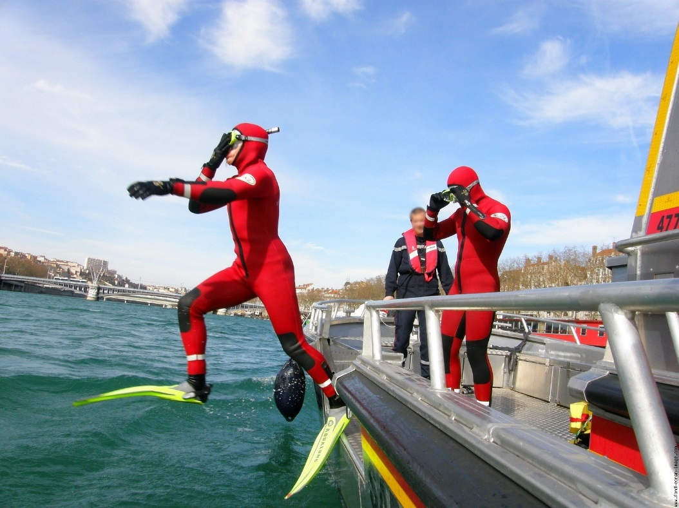
Tenues des spécialités
Tenue du sauveteur aquatique :

Slide 55
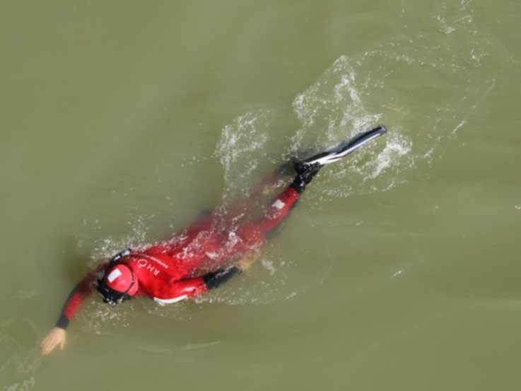
Tenues des spécialités
Tenue du sauveteur aquatique :
Composée :
Combinaison, ➔ supporter les T° peu élevées de l'eau certaines saisons et renforcée aux genoux,
Masque et un tuba pour des recherches sous l'eau,
Chaussons, pour les déplacements à pied, dans l'eau,
Palmes, pour secourir les personnes rapidement.
➔ Utilise parfois des moyens nautiques
(bateaux).

Slide 56
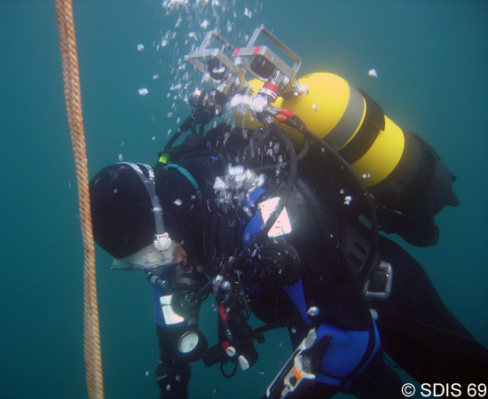
Tenues des spécialités
Tenue du SAL :

Slide 57
Tenues des spécialités
Tenue du SAL :
Composée :
Veste avec cagoule, pantalon, bottillons et gants ou une combinaison jouant un rôle de protection thermique et mécanique ;
Masque,
Scaphandre composé d’1 bloc bouteille et d’1 détendeur,
Dispositif de lestage,
Paire de palmes,
Tuba, indispensable en surface.

Slide 58
Tenues des spécialités
Tenue du SAL :
Montre de plongée afin de contrôler le temps de plongée,
Profondimètre indispensable pour effectuer toutes les plongées.
Poignard, à la fois outil et élément de sécurité,
Lampe torche,
Système de sécurité gonflable (gilet ou bouée) permettant au plongeur de remonter et de se maintenir en surface sans efforts.
58

Slide 59
Tenues des spécialités
Tenue risques chimiques :
Permet la pénétration dans un milieu chargé en vapeurs agressives composée d’1 combinaison d’1 seul tenant, avec bottes en caoutchouc intégrées, étanche au gaz.
ARI est à l'extérieur de la combinaison.
Ecran facial panoramique permet une large vision.

Slide 60
Tenues des spécialités
Tenue RAD :
Vêtements ne préservant pas contre l'irradiation : protègent de la contamination ➔ destinés à protéger des poussières radioactives
Utilisés avec ARI ou cartouches filtrantes qui protègent contre les poussières radioactives.

Slide 61
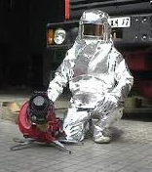
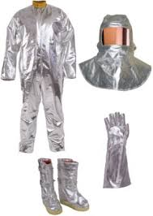
Tenues des spécialités
Tenue d’approche :
Inventaire du FMOGP, ces vêtements permettent :
Reconnaissances de courte durée,
Approche jusqu'à la lisère d’1 feu afin de positionner 1 lance canon, fermer 1 vanne par exemple.
Tissu donne au vêtement un
pouvoir incombustible et
thermo-réflecteur.

Slide 62

Autres tenues
Tenue de sport :
Activité physique ➔ port équipement sportif adapté afin de prévenir les blessures et les coups de chaud.
Se compose de :
Tee-shirt respirant,
Short ample,
Chaussures de sport adaptées à l’activité,
Survêtement à revêtir à la fin de la séance.

Slide 63

Autres tenues
Séance de sport peut-être interrompue par une intervention.
Les anciens vous donneront quelques astuces pour s'habiller rapidement comme par exemple :
Tenue sera préparée pour un départ éventuel en :
  Repliant le pantalon sur les bottes,
  Enlevant d’1seul tenant SVI et polo,

Slide 64
Autres tenues
Tenue de sortie :
Tenues sont portées lors des représentations, cérémonies et défilés.
1 note de service définie la composition de la tenue de sortie pour les officiers et les sous-officiers :
64

Slide 65


Autres tenues
Tenue de sortie : 2.1
Vareuse et pantalon de sortie, ou jupe,
Ceinture toile bleue à boucle chromée,
Képi ou tricorne
Chemise ou chemisette blanche,
Cravate noire,
Gants blancs,
Chaussettes noires ou collant chair,
Chaussures de villes ou escarpins,

Slide 66
Autres tenues
Tenue de sortie : 2.2
Pantalon de sortie, ou jupe,
Ceinture toile bleue à boucle chromée,
Képi ou tricorne
Chemise ou chemisette blanche,
Cravate noire,
Gants blancs,
Chaussettes noires ou collant chair,
Chaussures de villes ou escarpins,
66

Slide 67

Autres tenues
Tenue de sortie :
SP ne disposant pas d'une tenue de sortie, la tenue de port permanent ou d'intervention sera portée.
Tenue de port permanent sera portée avec la fourragère.

Slide 68

Autres tenues
Tenue de la garde au drapeau :
Le porte drapeau et sa garde portent :
Tenue de service et d'intervention,
Plastron (foulard rouge),
Gants blancs avec crispin,
Bottillons à lacets de couleur blanche,
Ceinturon d'intervention blanc,
Casque tradition en métal,
Insignes et décorations pendantes,
Fourragère.

Slide 69


Autres tenues
Tenue de la garde au drapeau :
Complétée pour :
Porte drapeau : baudrier blanc dans lequel s'enfiche la hampe du drapeau
Garde : hache de cérémonie en acier chromé.

Slide 70


Autres tenues
Tenue du DDMIS : M. le Contrôleur Général E CLAVAUD :
Porte soit :
La tenue 2.1
La tenue 2.2
Képi est différent : il arbore 2 bûchers.

Slide 71


Autres tenues
Tenue du directeur général de la SC et de la gestion des crises :

Slide 72


Autres tenues
Tenue du directeur des sapeurs-pompiers (DGSCGC) :

Slide 73

Tenues des JSP

Slide 74
Tenues des JSP
Tenue de manœuvre :
Article 10 de l'arrêté du 03.12.2021 défini les tenues qui seront portées lors des séances, les manifestations sportives et cérémonies,
SDMIS met à disposition :
Une casquette de couleur rouge ;
- Une veste et un pantalon de manœuvre
- Une ceinture bleue en coton,
- 2 polos
- Une paire de chaussant type SUAP;

Slide 75

Tenues des JSP
Tenue de manœuvre :
Une paire de gants de protection en cuir ;
Une softshell
Un casque F 2 EPI de couleur orange avec inscription « jeune sapeur-pompier » ;

Slide 76

Tenues des JSP
Tenue de manœuvre :
- Un ceinturon porte accessoires ;
- Un porte-gants et accessoires ;
- Une polycoises ;

Slide 77


Tenues des JSP
Tenue de manœuvre :
Est adaptée en fonction des activités, des manœuvres, des conditions climatiques et du RI de l'association ou de l’ADMJSP.

Slide 78

Tenues des JSP
Tenue de sport :
Est définie par l'association.

Slide 79
Matériel EPI

Slide 80

Matériel EPI
VSAV :
Gants jetables afin de se protéger des risques d’accident d’exposition au sang (AES).

Slide 81
Matériel EPI
COVID :
Dans chaque engin, des masques chirurgicaux et/ou FFP 2 sont inclus dans l’inventaire,
Lors d’informations ou de symptômes évoquant un risque de « COVID », le personnel du VSAV s’équipe, avant de quitter la caserne :
D’une blouse,
D’une charlotte,
D’un masque FFP2,
Gants à usage unique,

Slide 82
Matériel EPI
VSAV :
En complément des kits décrits dans les chapitres suivants, il est rajouté dans chaque VSAV :
4 masques avec visière (2 dans le sac oxygénothérapie et 2 en réserve dans le tiroir respiratoire.
La réalisation des gestes à risques de projections de liquides biologiques, dans le contexte précité, (aspiration, intubation, etc.) nécessite le port du masque FFP2 et des lunettes de protections.

Slide 83
Matériel EPI
VSAV :

Slide 84

Matériel EPI
Kit RI Respiratoire Niveau 1:
Kit doit être utilisé dès qu'un risque infectieux respiratoire et présent ou suspecté ou bien sur ordre du COS, du CODIS, du SDS, ou de tout infirmier ou médecin.

Slide 85
Matériel EPI
Kit RI Renforcé niveau 2 :
Composé :
4 tenues type Tyvek catégorie III, type 5/6,
8 paires de gants nitrile taille L,
8 paires de gants nitrile taille XL,
4 flacons de gel hydro-alcoolique.
Kit est à disposition dans chaque VSAV
Utilisé en complément du kit RIR, sur consigne du COS, du CODIS, du SDS ou de tout infirmier ou médecin

Slide 86

Matériels EPI
Brassières à flottabilité permanente :
Equipent les FPT, EPC, VID et VFI.
Permettent la flottabilité du SP dans le cadre d'un prompt secours aquatique, et à titre préventif, lors de navigation sur les embarcations du SDMIS ou lors de déplacements pédestres en zones inondées.

Slide 87

Matériels EPI
ARI :
➔ Protégeant les voies respiratoires,

Slide 88

Matériels EPI
Cagoule de fuite :
FPT et EPC sont équipés de cagoules de fuites.
Destinées aux victimes, elles peuvent aussi être utilisées par un SP dont l'ARICO connaîtrait un problème.

Slide 89

Matériels EPI
LSPCC :
➔ Destiné à la protection contre les chutes lors de progression, de reconnaissance d'appartement et aux sauvetages.

Slide 90
Matériels EPI
Lot antichute EPC :
Principe général : Toutes les personnes effectuant un travail en H avec un MEA (EPC par exemple) doivent être équipées du harnais ainsi que du dispositif de maintien au travail et de protection contre les chutes associé.
Objectif ➔ Intégration de la sécurité dès l’alerte pour un gain de temps et d’efficacité opérationnelle.

Slide 91


Matériels EPI
Lot antichute EPC :
CA et équipier s'équipent du harnais avant le départ en intervention.
Port du harnais sur ou sous la veste
EPI ➔ Appréciation du SP
L’utilisation du harnais est compatible
avec le port de l’ARICO.

Slide 92
Matériels EPI
Lot antichute EPC :
Sans nacelle ➔la longe antichute sera fixée directement sur le harnais. L'amarrage sera réalisé sur un échelon lorsque l'agent sera à sa position de travail.
Il est interdit de s'amarrer sur un point fixe d'une structure (résistance inconnue et absence de la liberté de mouvement de l'échelle si besoin).

Slide 93

Matériels EPI
Lot antichute EPC :
Composé de :
1 sac orange,
2 dispositifs de rappel automatique "Mansafe"
2 anneaux cousus (rouge ou bleu en fonction du modèle de MEA),
3 harnais,
1 longe de maintien au travail.

Slide 94

Matériels EPI
Lot antichute EPC :

Slide 95

Matériels EPI
Lot antichute EPC :

Slide 96

Matériels EPI
Casque anti-bruit :
Casque diminue le volume du bruit.
Sera utilisé lors des désincarcérations, opérations de tronçonnage, etc.

Slide 97




Matériels EPI
Équipement de protection balistique :
Permet aux SP de progresser dans le corridor d'évacuation,

Slide 98
Entretien des tenues

Slide 99
Entretien des tenues
Tenue B 1:
    Lavage en machine 60° maxi avec lessive classique sans eau de javel ou dégraissant.
    Sèche-linge possible en mode normal ;
    Repassage sans vapeur ;
    Ne doit jamais être troué ou décousu, ni raccommodé.

Slide 100
Entretien des tenues
Bottes et bottillons SUAP :
Cirage et lustrage des parties en cuir et le côté de semelle avec de la cire classique.
Ne pas utiliser des cires liquides formant une pellicule brillante et dure, car elle empêche le cuir de respirer.

Slide 101
Entretien des tenues
Bottes EPI:
Laver les bottes souillées avec de l'eau et une brosse.
Bottes doivent être cirées avec un cirage sans graisse.
Ne pas mettre les bottes sécher près des flammes d'un feu, d'un four chaud ou d'un radiateur.
Semelles intérieures doivent être lavées régulièrement à 30°.

Slide 102
Entretien des tenues
Casque F 1 ou Rosenbauer :
Nettoyage du casque avec produit d'entretien fourni par le service.

Slide 103

Entretien des tenues
Casque F 2 :
Après chaque utilisation :
Rangez les lunettes à l'intérieur du casque,
➔ Eau savonneuse et un chiffon doux (non pelucheux) pour le casque.
➔ Laver l'habillage : Laisser sécher longtemps, n'utiliser pas de sèche-linge.

Slide 104
Entretien des tenues
Casque F 2 :
➔ Entretien des parties en cuir, appliquer un savon glycériné avec un chiffon non pelucheux puis frotter : il n'est pas nécessaire de rincer.
Évitez toute chute ou choc du casque
➔ Précautions : n'appliquer sur le casque, les lunettes ni peinture, ni autocollant, ni hydrocarbure, ni solvant afin d'éviter la détérioration des matériaux.

Slide 105

Entretien des tenues
Par le service :
Veste textile de feu,
Pantalon textile de feu,
Gants d’attaque,
Bottes de feu (ressemelage, coutures),
Cagoule de feu,
Des notes de services précisent les modalités de l'entretien des EPI.
Durant cet entretien un autre EPI est mis à disposition du SP.

Slide 106
Entretien des tenues
Par le service :
Contrôle annuel sur les EPI de catégorie 3 :
Casque F 1 ou Rosenbauer,
Veste textile de feu,
Pantalon textile de feu,
Gants d’attaque
Bottes de feu
NSO précise ces contrôles, leur périodicité, etc.

Slide 107
Conclusion
Généralités
Tenues
Familles d'équipements
Tenues de port permanent
Tenues d'interventions diverses
Tenues des spécialités
Autres tenues
Tenues des JSP
Matériels EPI
Entretien des tenues
Année : 2024
Contact : pour toute remarque concernant ce document, merci d’envoyer un mail sur l’adresse suivante :
gfor_jsp@sdmis.fr
107

